Slide 1
Město raného novověku

Slide 2
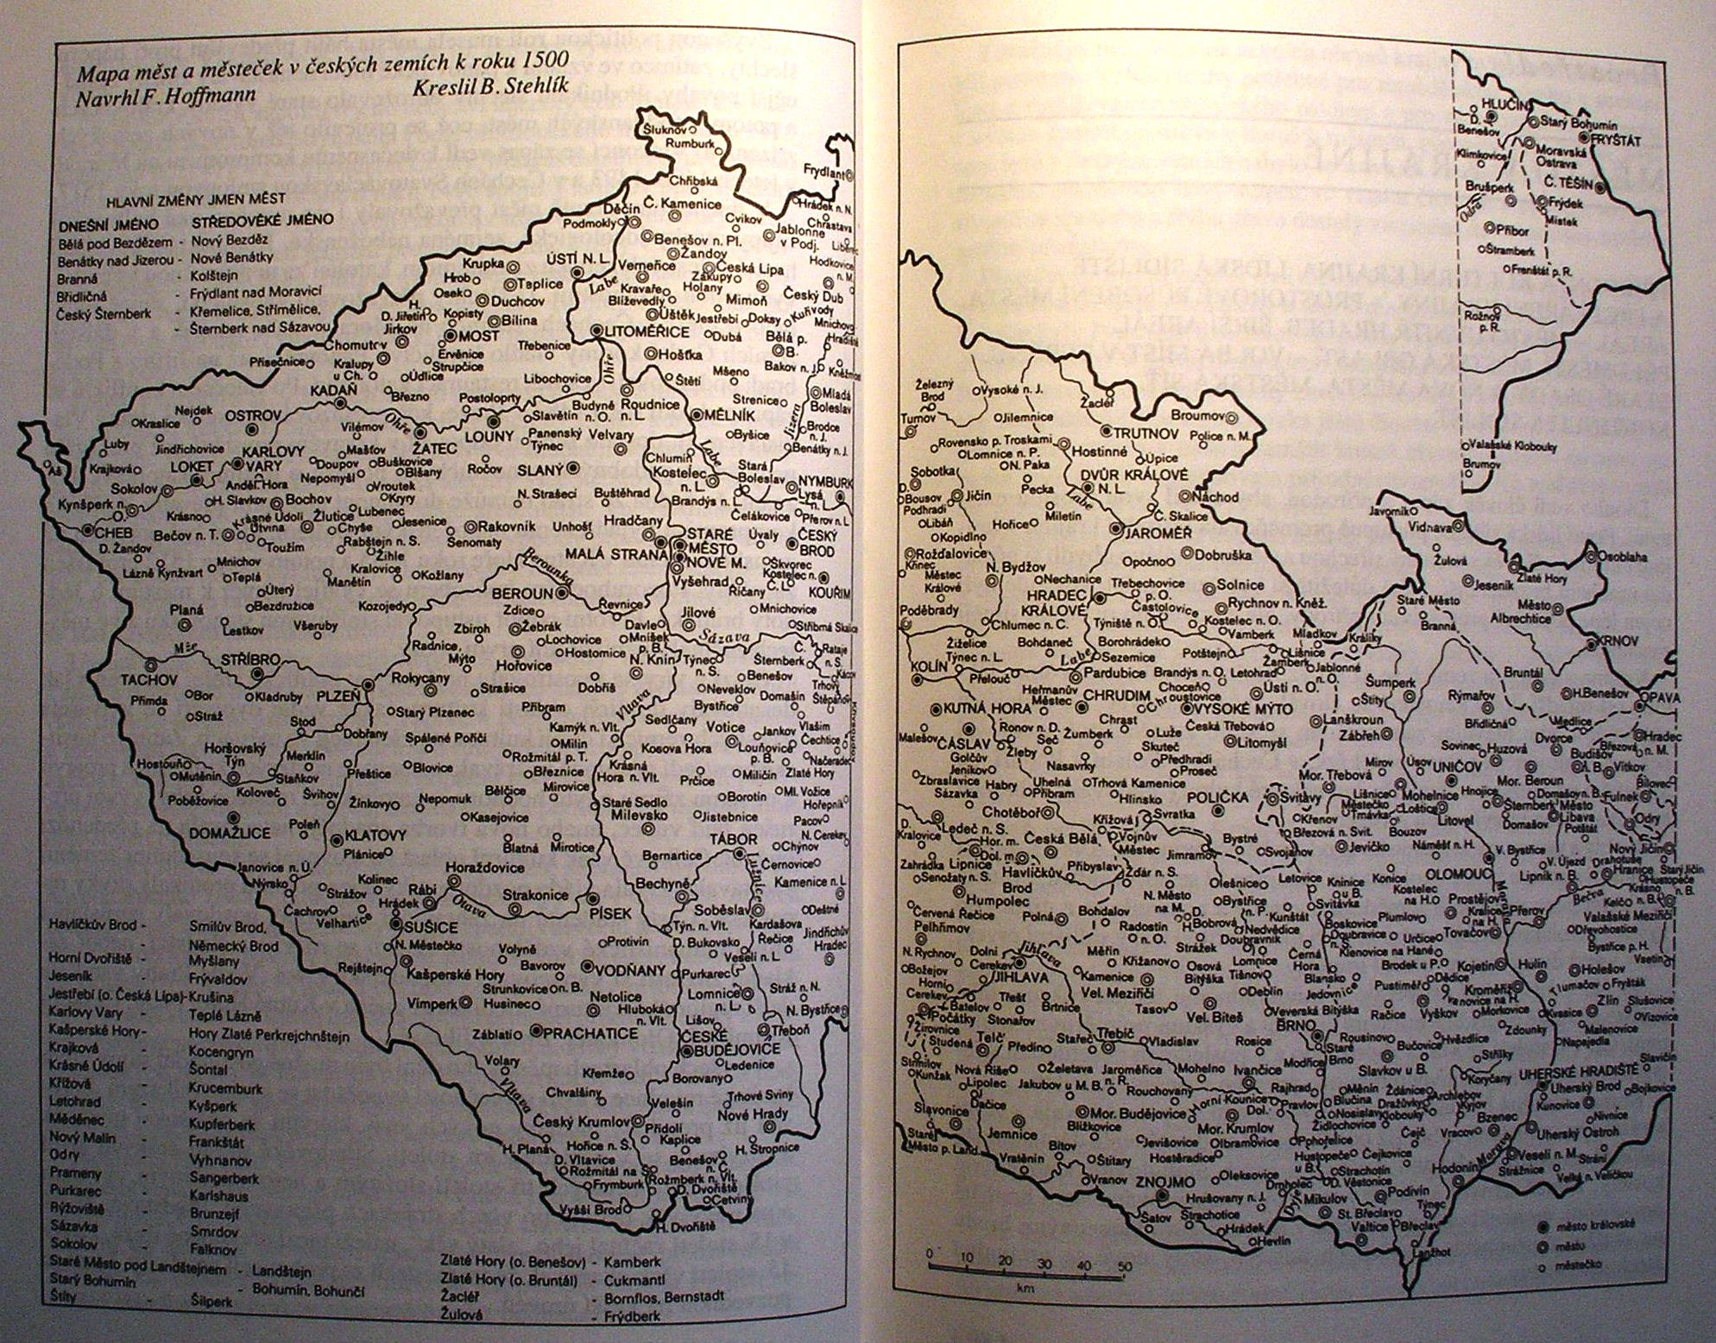

Slide 3
Typologie raně novověkých měst
královská
poddanská – příklady: Mikulov, Pardubice
1550: 41 královských a věnných měst, 700 poddanských
Města 122/159 (k roku 1500 a 1757)
Městečka 418/548
Velká města (5-8000 obyv.): Kutná Hora, Jihlava , Olomouc, HK, Žatec, Klatovy, Tábor, Cheb + (poddanská: Strážnice, Prostějov, Chomutov)
Středně velká města (nad 1200 obyv.): zbytek královských + poddanská s protoprůmyslovou výrobou (Frýdlant, Broumoc, JH, NJ) a rezidenční (ČK, Litomyšl, Mikulov)

Slide 4
Rozsah raně novověkého města http://www.uni-muenster.de/Staedtegeschichte/portal/Stadtkarten/braunschweig/entwicklungsphasen.html

Slide 5
Atributy města - základní charakteristiky v prostoru (Urbánní morfologie)
Poloha – nadmořská výška,
vůči řece, cestám a dalším sídlům v okolí
Náměstí
Tržní náměstí
Kostel
Kláštery
Radnice
Ulice, hradby, brány
Hostinec
Mosty a brody
Koncentrace řemesel
Rybníky a ojediněle vodárenské věže
Mlýny
Protestantský kostel
Nový hřbitov
Barokní fortifikace
Šlechtické paláce
Raný (proto-)průmyslový provoz
(RENESANCE) BAROKO

Slide 7
Předměstí a periferie
Město jako uzavřený svět: brány, celnice a mýtnice, …
Břehy řeky jako periferie

Slide 8
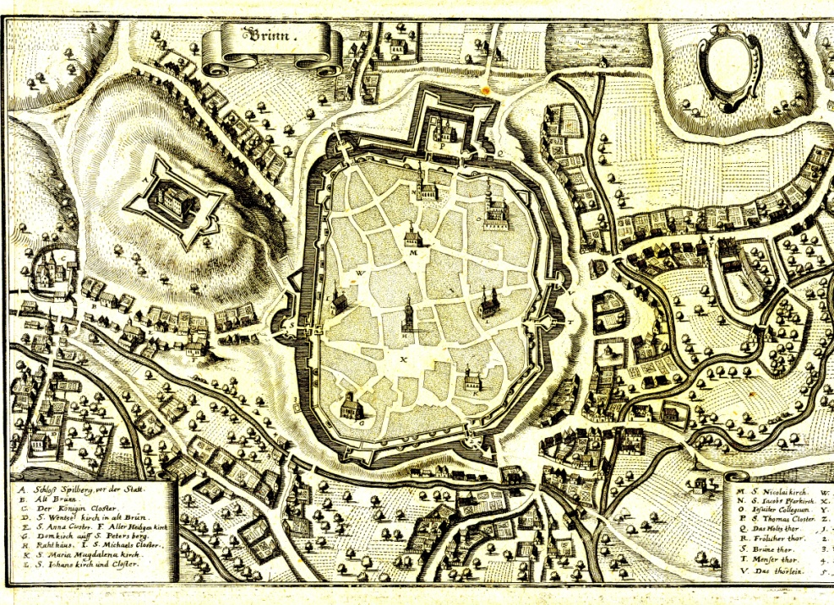
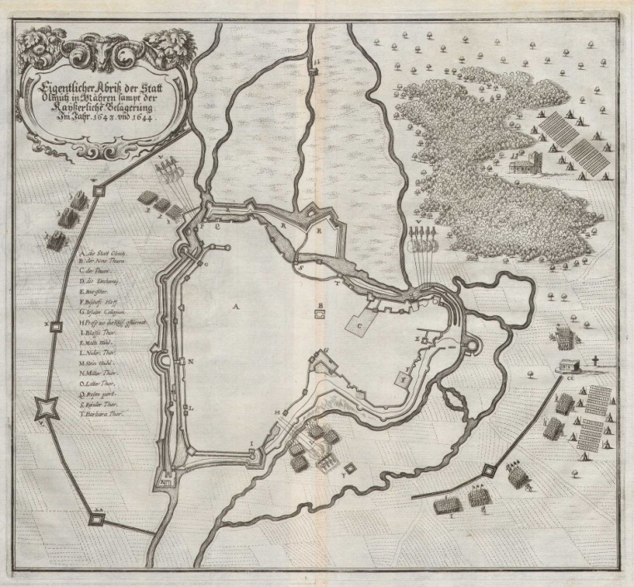
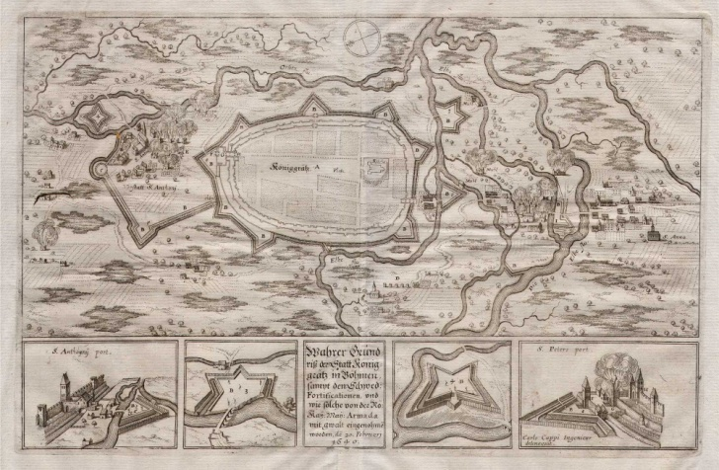
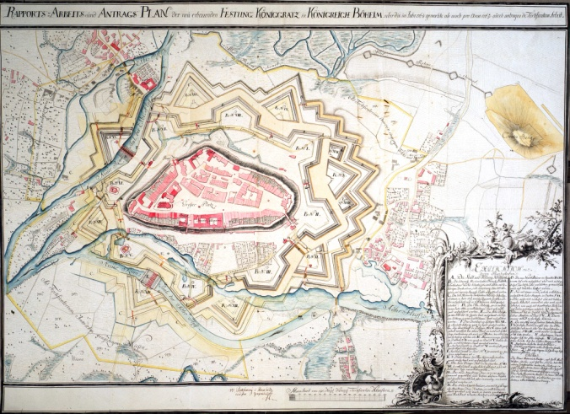
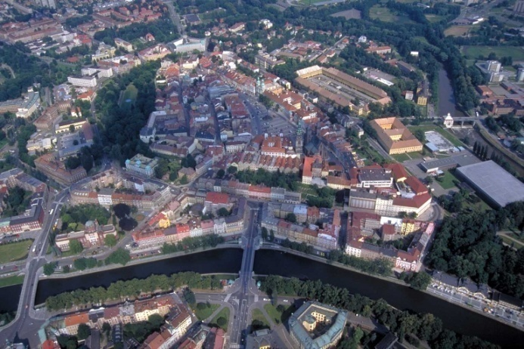
Barokní opevnění českých a moravských měst
Brno
Olomouc
Hradec Králové

Slide 9
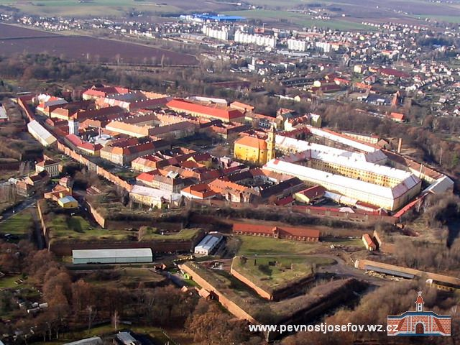
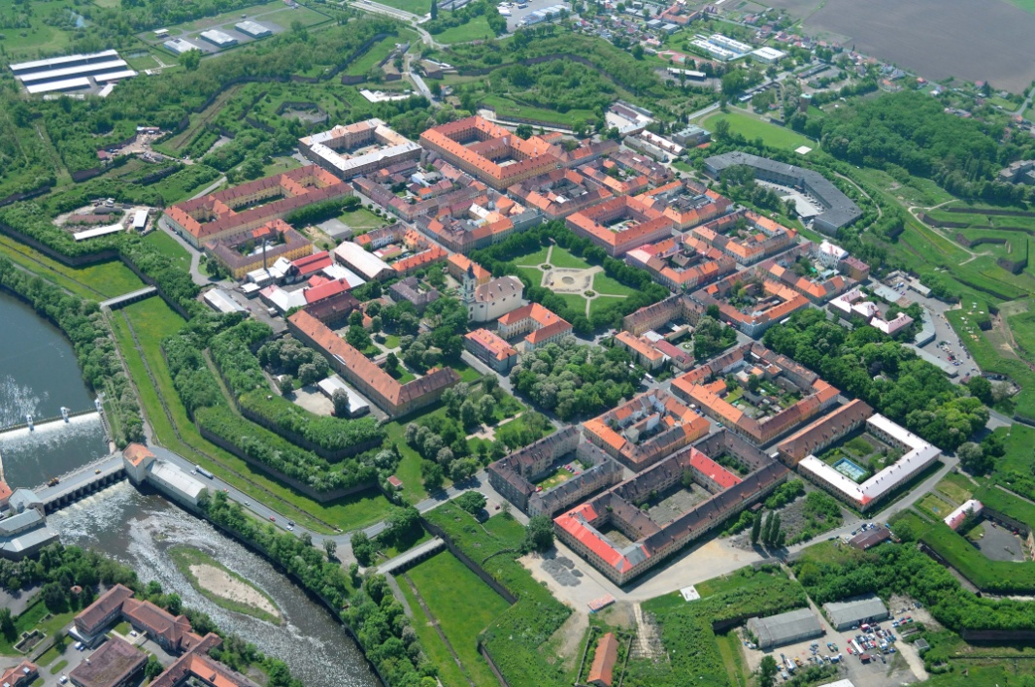
Nově založená pevnostní města
Josefov
Terezín
Projekt ZČU-TU Dresden

Slide 10
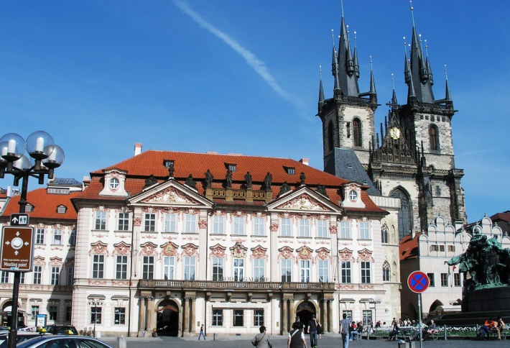
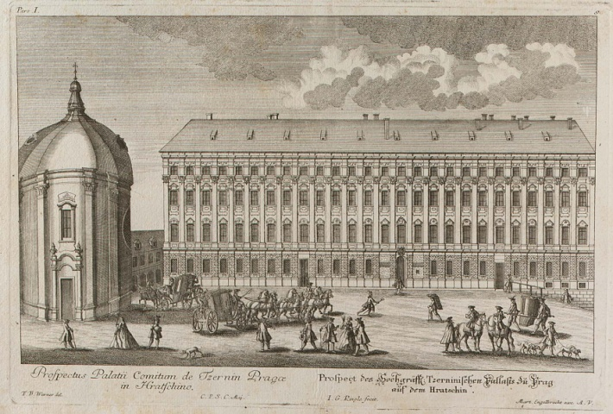
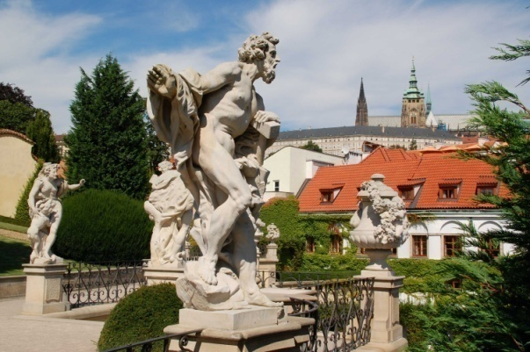
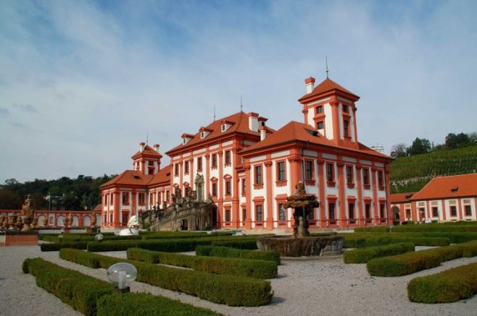
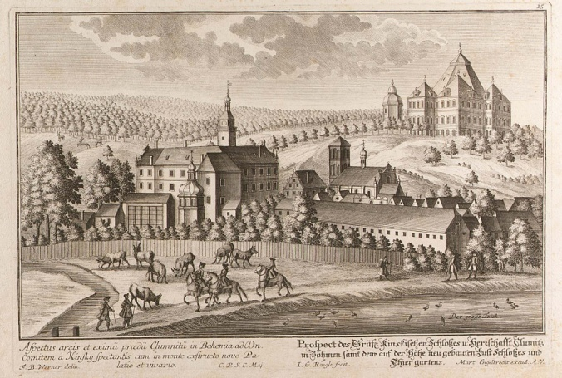
Šlechtická sídla
Městské paláce
(se zahradami)
Příměstské vily
Venkovská sídla
(s parky)

Slide 11
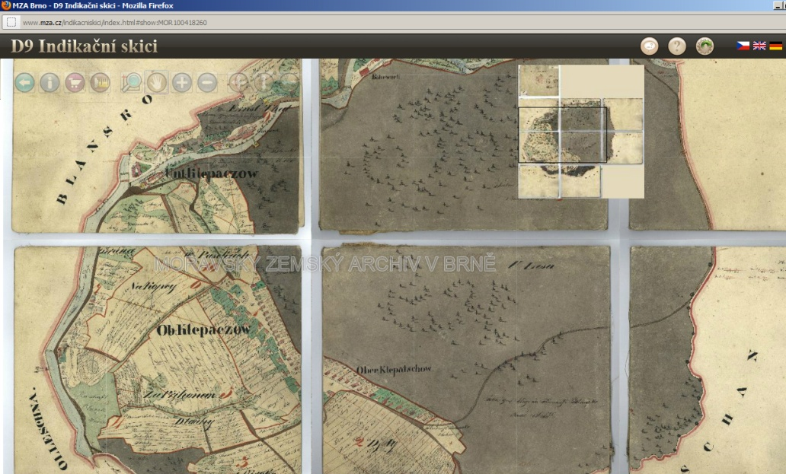
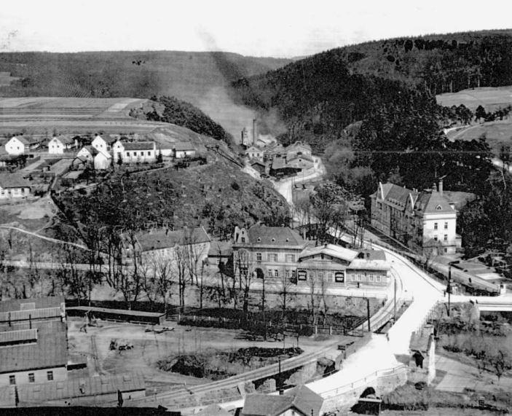
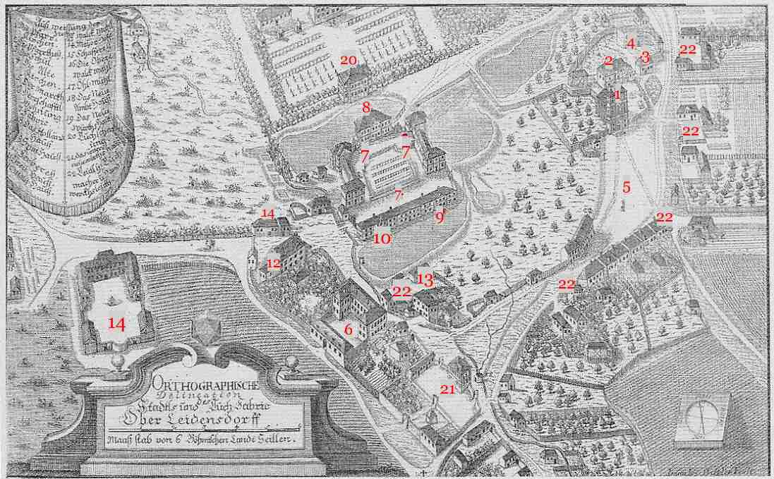
Protoprůmyslové provozy, nová sídla – pravidelné půdorysy - proměna sídelní sítě jako celku (Horní Litvínov, Brno) - Výzkumné centrum průmyslového dědictví při ČVUT
Arnoštovo údolí kolem roku 1930. Ve středu areál Mariánské huti,
vlevo nahoře jsou zachycena nejstarší dělnická stavení Klepačovské ulice
Klepačov u Blanska – IS SK

Slide 12
Modernizace
Proměna společnosti: z agrární na urbánní
Hlavní trendy „moderní“ doby: sekularizace, unifikace, scholarizace, individualizace, medializace a technizace, postupné prosazování role ženy, nárůst počtu obyvatel v důsledku lepšící se hygieny, alfabetizace, byrokratizace, účast na politickém životě, nárůst významu vzdělání a kvalifikace pracovních sil, méně lidí závislých primárně na zemědělské výrobě, nadprodukce a dostupnost zboží na trhu, společnost má tendenci se sekularizovat, růst mobility obyvatelstva, nastupuje role médií a komunikace, rychlejšího šíření zpráv
(Základní trendy: industrializace /více obyvatel pracovalo v průmyslu než v zemědělství, dosáhla česká společnost v závěru 19. století/, urbanizace, revoluce v dopravě)
Města jako katalyzátory i nejnápadnější jeviště této změny
- nové elity, nová městská mentalita, nový prvek: dělníci
- proměna „tváře“ města, vybavení a celkové fungování (technicko-stavebně-architektonická modernizace)

Slide 13
Infrastruktura (vybavenost)
dláždění
zásobování vodou
kanalizace
plynofikace
elektrifikace

Slide 14
Revoluce v dopravě: železnice
Kde železnice zahýbala „významem města“ v rámci hierarchie měst v ČR?
Kde vznikla díky železnici nová sídla?
Nádraží a nádražní třída

Slide 15
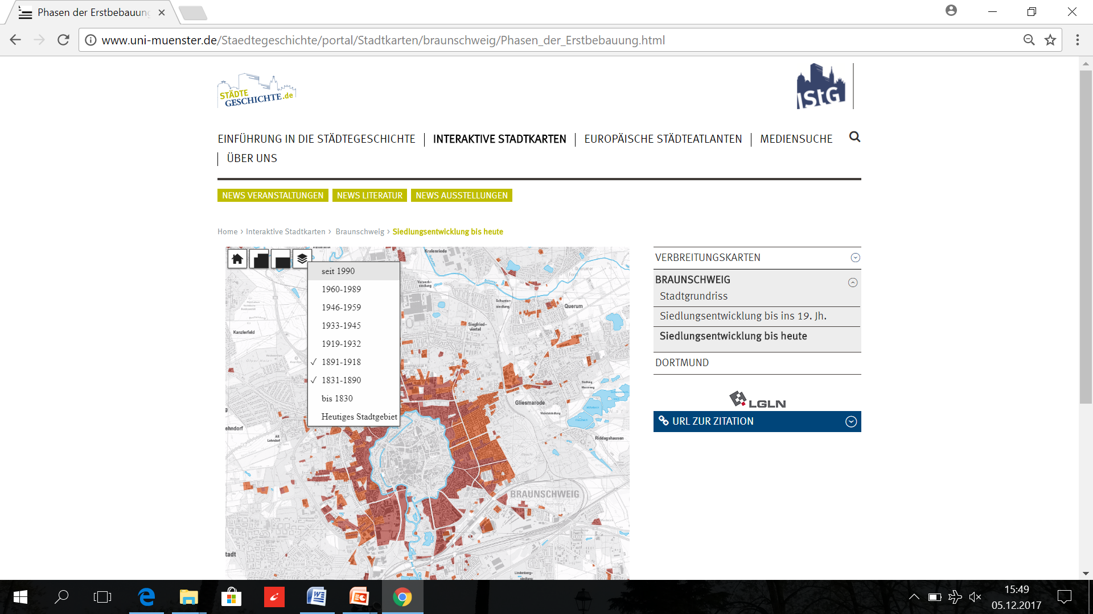
Rozsah moderního města http://www.uni-muenster.de/Staedtegeschichte/portal/Stadtkarten/braunschweig/Phasen_der_Erstbebauung.html

Slide 16
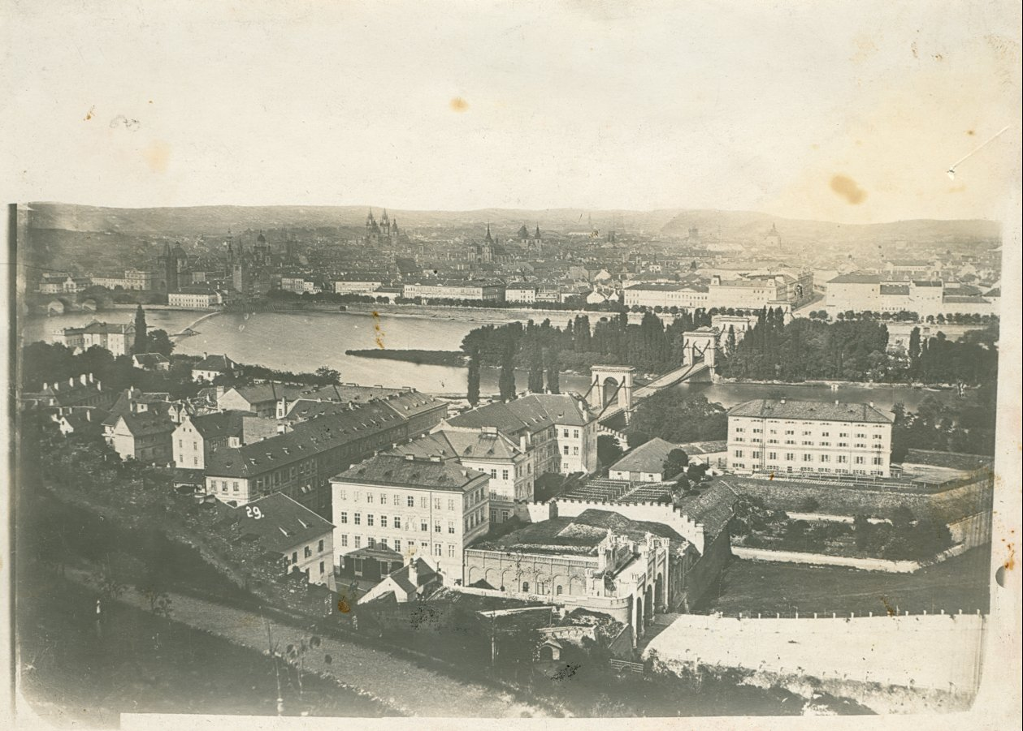
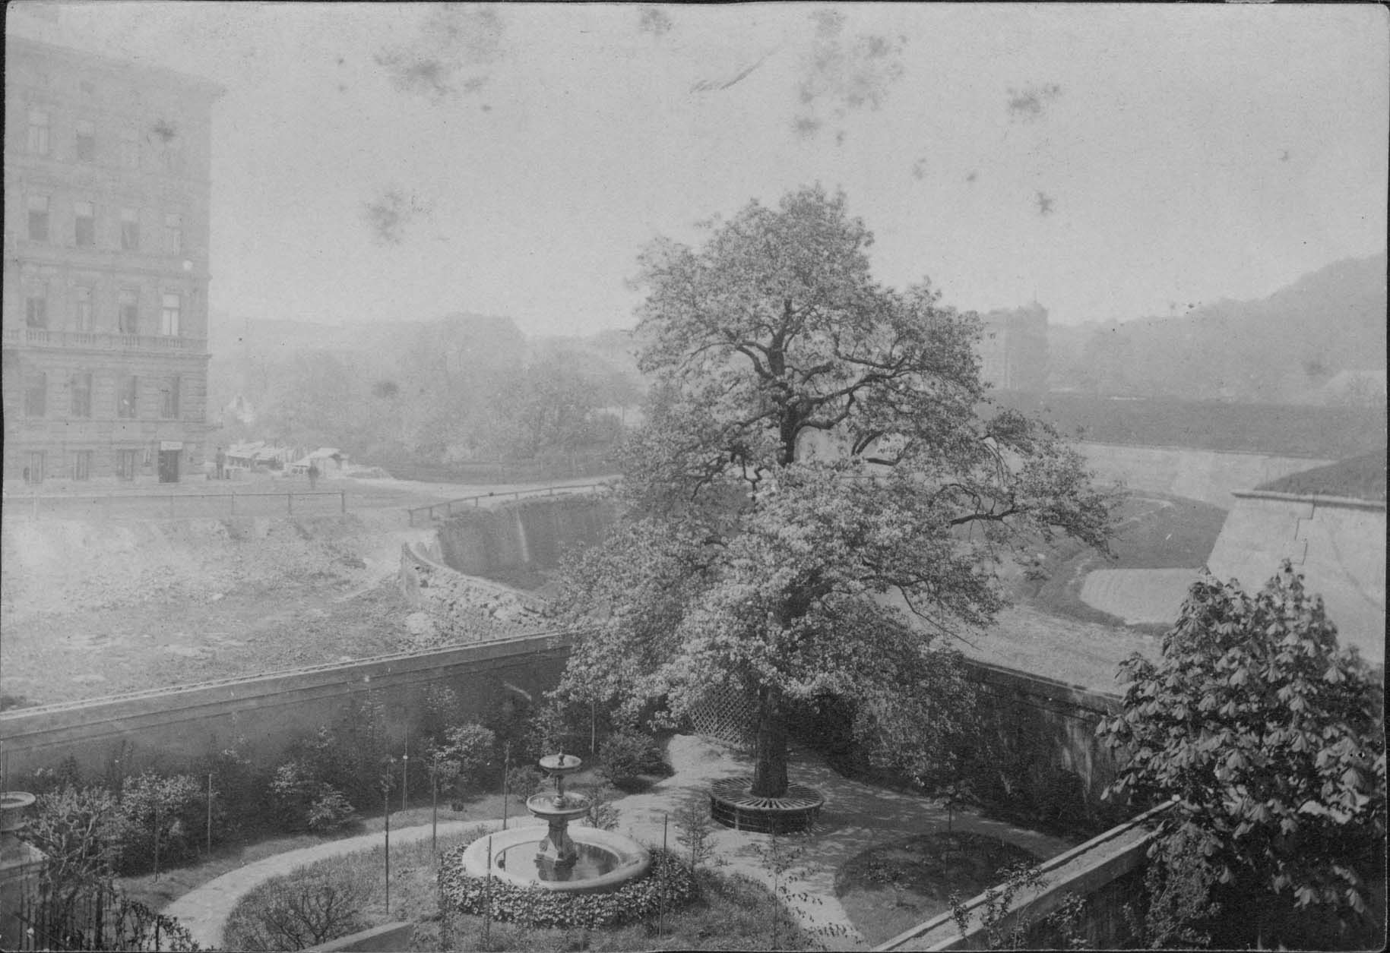
Rozrůstání měst
boření hradeb

Slide 17
Rozrůstání měst
Dva modely (dopravního) řešení
- Vídeň: Ringstrasse
- Paříž: „hausmannisace“ – budování boulvardů

Slide 18
Úkoly:
Vyznačte na mapě stabilního katastru:
- hlavní komunikace směřující do města do 19. století (z jakých směrů) a brány (na základě studia mapy I. a II. vojenského mapování)
- farní kostel(y), popř. klášterní a jiné kostely vč. protestantských
- radnici
- ghetto nebo židovské osídlení, lze-li to
- šlechtické sídlo
Lokalizujte na vhodném plánu města (z doby cca 1900-1920): hradební okruh a brány (v kombinaci se studiem mapy stabilního katastru), vlakové nádraží, nejdůležitější (největší, pro město nejvlivnější) průmyslové podniky (http://www.industrialnitopografie.cz/ + Kuča), u nich si vypište data jejich založení
Zjistěte data (alespoň pětiletí), kdy došlo ve vašem městě
ke zboření hradeb
zavedení železnice a postavení nádraží
vybudování základní infrastruktury
(dláždění, zásobování vodou, kanalizace, plynofikace, elektrifikace)
Rada: pracujte stále v powerpointu s využitím toho, co už máte nashromážděné, zkopírujte a pro vyznačování využijte šipky a jiné značky, které program nabízí

